Slide 1

U1 Introducción a los Sistemas Operativos en Tiempo Real (SOTR)
Inducción a la práctica 1 Instalación de un SOTR

Slide 2
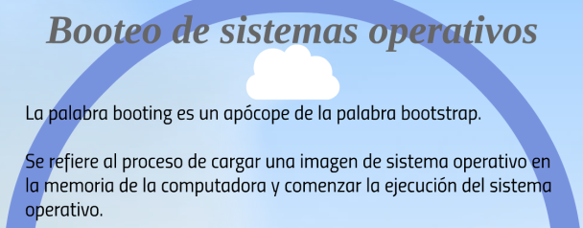

Dispositivos de booteo

Slide 3
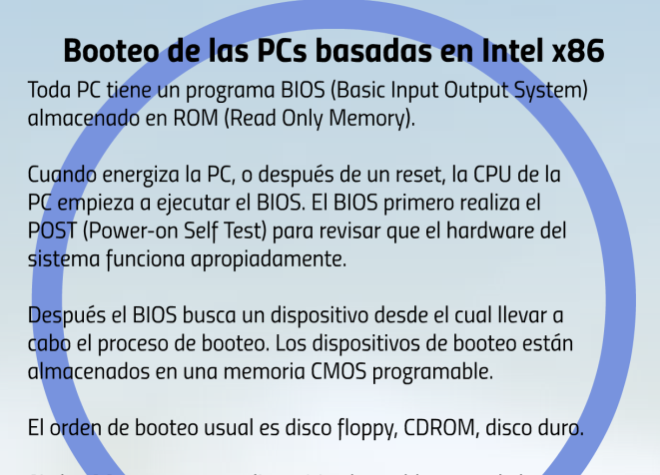
Dispositivos de booteo

Slide 4
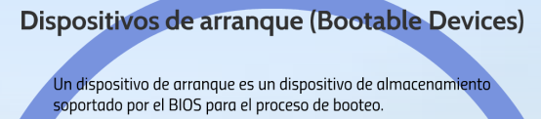

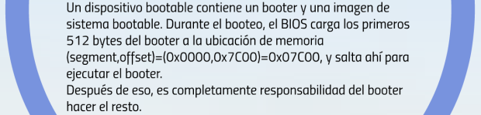
Dispositivos de booteo

Slide 5
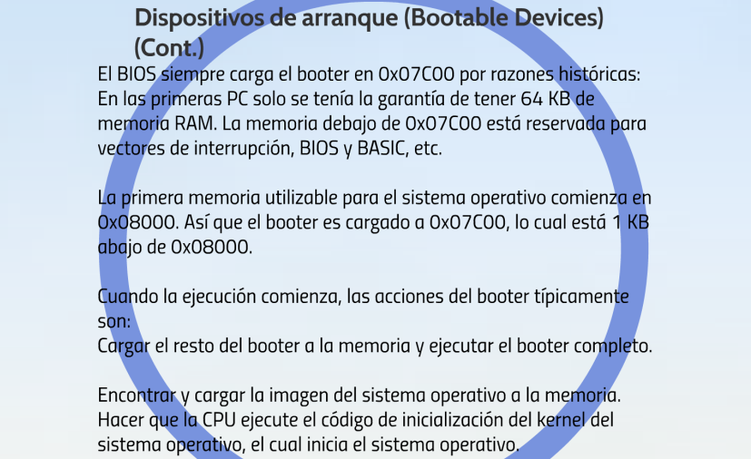
Dispositivos de booteo

Slide 6
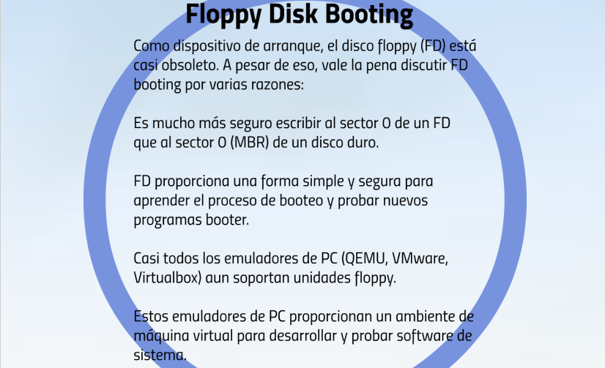
Floppy disk como dispositivo de booteo

Slide 7
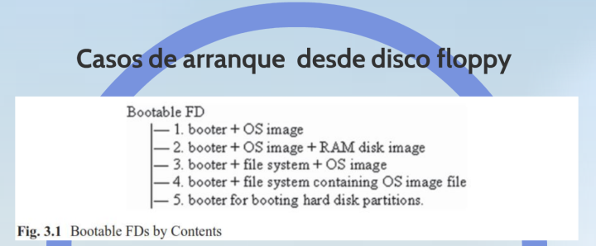
Floppy disk como dispositivo de booteo

Slide 8
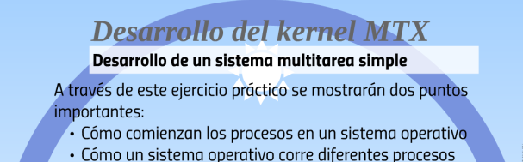
Ejercicio práctico con el kernel MTX 4.0
REF. [Wang], sección 4.3, página 99.

Slide 9
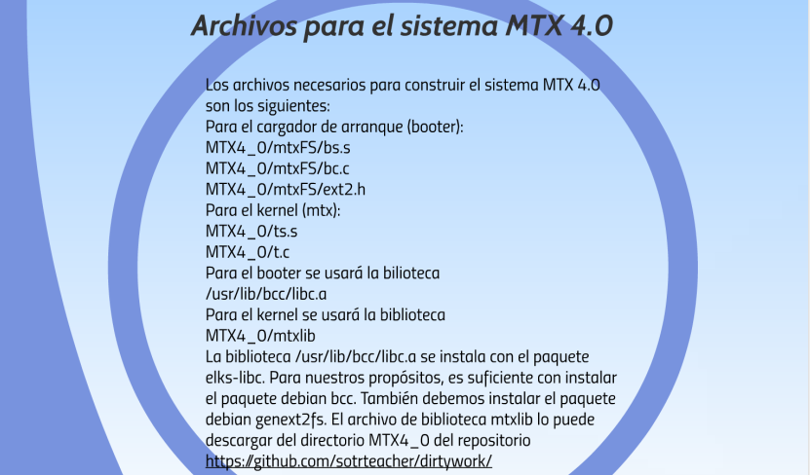
Archivos fuente del kernel MTX 4.0

Slide 10
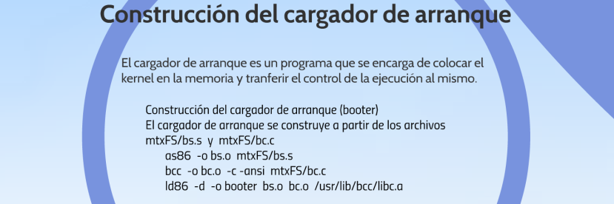
Cargador de arranque para MTX 4.0

Slide 11
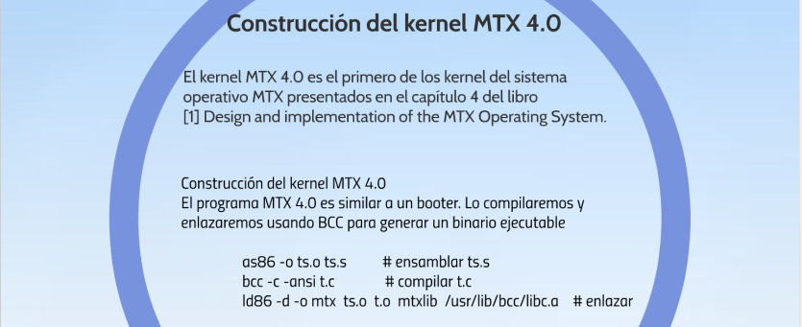
Compilación y enlazado de MTX 4.0

Slide 12
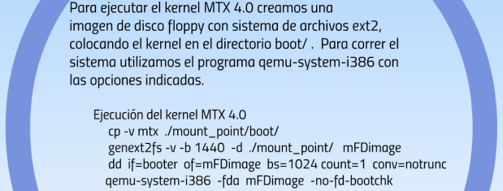

Construcción de un dispositivo de booteo para ejecución del kernel didáctico MTX

Slide 13
Instalación de un Sistema Operativo
A la luz de los ejercicios previos, para propósitos de la práctica 1 Instalación de un Sistema Operativo en Tiempo Real, entenderemos la instalación de un sistema operativo en tiempo real como la creación de un dispositivo de arranque con el cual sea posible realizar el booteo de un kernel de un sistema operativo en tiempo real.
Consideremos el documento Practica_1_Instalacion_de_un_SOTR.docx,
En ese documento se describe la construcción detallada de los archivos necesarios para la construcción de un sistema operativo en tiempo real. Se trata de un sistema operativo de tiempo real llamado MARTE OS. La construcción de MaRTE OS requiere que se use un toolchain que se instala como una distribución de un software conocida como GNAT. Específicamente con el archivo gnat-gpl-2016-x86_64-linux-bin.tar.gz

Slide 14
Los componentes del MaRTE OS
Una vez instalado el toolchain de GNAT 2016 (vease el documento Practica_1_Instalacion_de_un_SOTR.docx para indicaciones respecto a la instalación de GNAT), el archivo de la práctica 1 incluye los pasos para la construcción del MARTE OS. Para la citada construcción, a partir de los archivos fuente de la distribución de MaRTE OS versión 2.0 (marte_2.0_22Feb2017_src.tar.gz), se crean dos bibliotecas:

Slide 15
REFERENCIAS
Wang. K. C. (2015). Design and Implementation of the MTX Operating Systems. Springer.

